Slide 1
现代教育技术电子书
Notes:
现代教育技术电子书

Slide 2
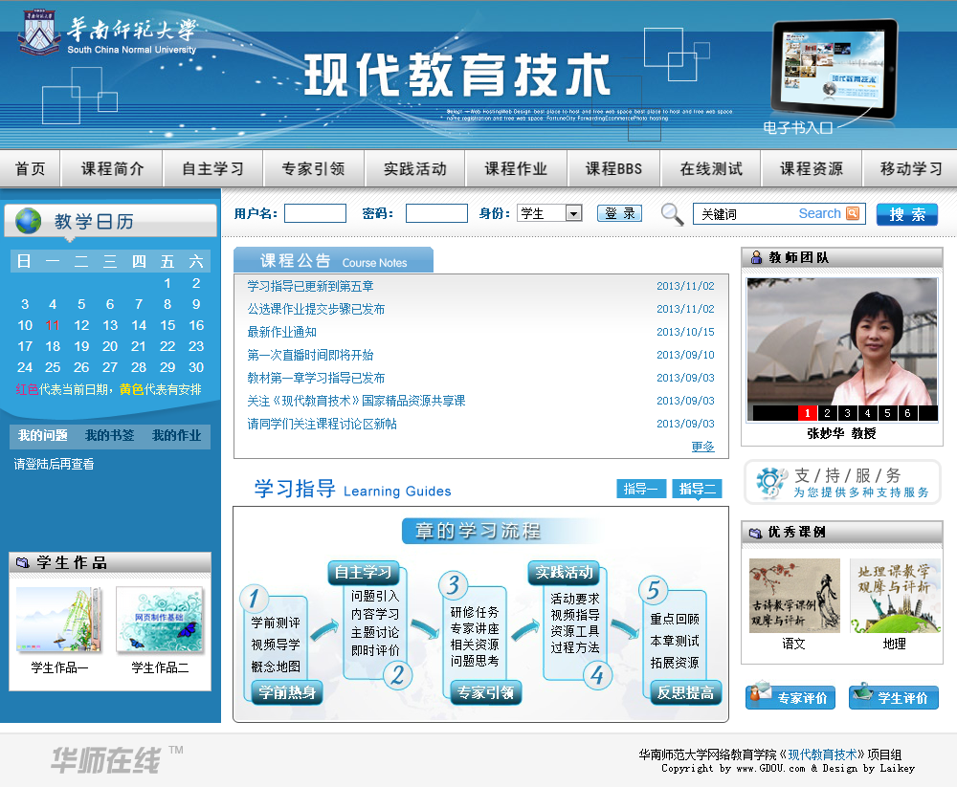
国家级精品课程
http://jpkc.gdou.com/jyjs
《现代教育技术》
课程网站
Notes:
2010年、2012年两次获评精品课程

Slide 3
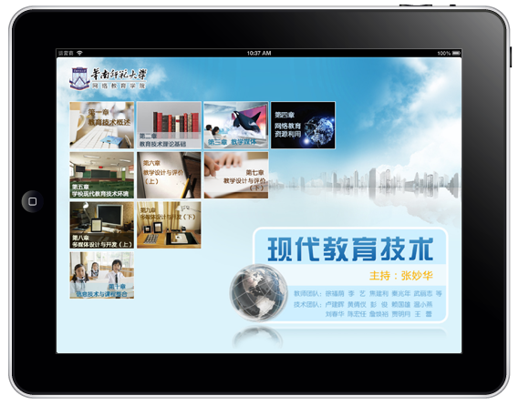
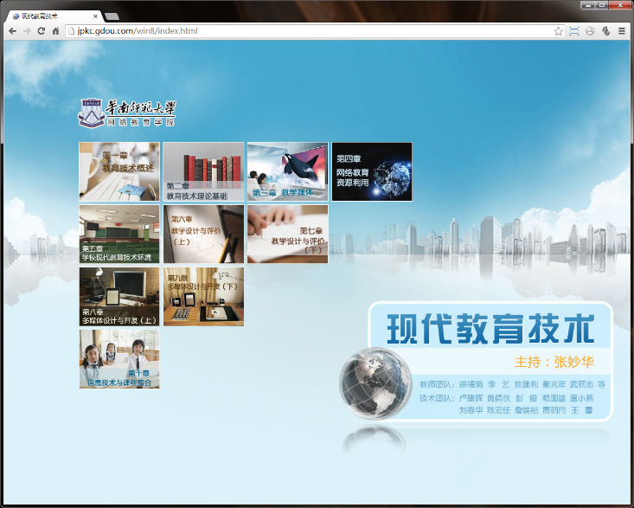
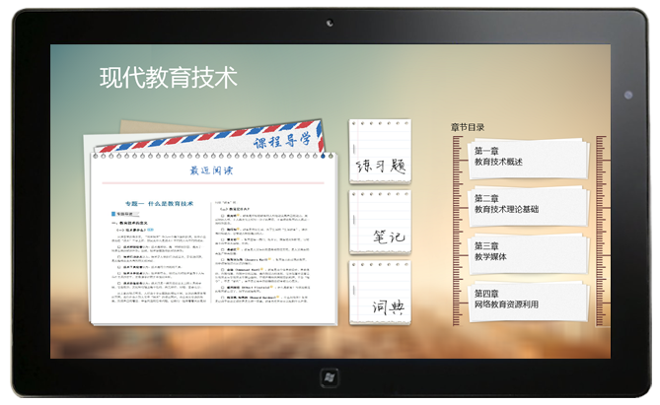
电子书应用
iPad/iPad Mini
HTML5 WebSite
（Android Tablet）
Windows Tablet
Notes:
电子书应用

Slide 4
电子书
突破传统
交互性强
兼容性好
Notes:
电子书介绍

Slide 5
观点
电子书创新微课学习方式
“运用跨平台开发技术，微课学习不再仅限于视频，在有效保护版权的同时，也能对教科书的数字出版形成良性指导。”
——李健文
Notes:
观点

